Slide 1


第9章查找
Part III

Slide 2
4 哈希表
已有的查找方法建立在指定值与数据元素关键字的比较基础上
不同的查找其差别在于关键字和给定值进行比较的顺序不同
查找的效率取决于和给定值进行比较的关键字的个数
原因：数据元素的关键字和数据元素的存储位置之间没有确定的关系
Problem：不经过比较，直接得到所查记录在连续地址存储数组的存储位置？

Slide 3
哈希表：基本思想
在元素存储位置Address与其关键码key之间建立一个确定的对应函数关系f， 使得每个关键码与结构中一个唯一的存储位置相对应：
Address ＝ f(key)
f( )：K－>A ,其中|K|=关键字空间，
|A|=地址空间
哈希Hash函数(散列函数)

Slide 4
例: 28个地区的各民族人口统计表：
一维数组C[1：30]存放
编号 | 省、市(区) | 总人口 | 汉族 | 回族 | ……
1 | 北京
2 | 上海
…... | …...
f₁: 取地区名称第一个拼音字母的字母序号；
f₂: 取地区名称第一个拼音字母和最后一个拼音字母的字母序号之和对30取模；
f₃: 取各汉字的第一个拼音字母的ASCII码之和的八进制形式，将该八进制数看作十进制再取对30取模。
以编号作关键字，构造哈希函数：H(key)=key
H(1)=1 ， H(2)=2
4

Slide 5
例: 28个地区的各民族人口统计表
key | BEIJING （北京） | TIANJIN （天津） | HEBEI （河北） | SHANXI （山西） | SHANGHAI （上海） | SHANDONG （山东） | HENAN （河南） | SICHUAN （四川）
f₁ | 02 | 20 | 08 | 19 | 19 | 19 | 08 | 19
f₂ | 09 | 04 | 17 | 28 | 28 | 26 | 22 | 03
f₃ | 04 | 26 | 02 | 13 | 23 | 17 | 16 | 16
|K|>>|A|，即关键码集合空间比散列表地址集合空间大得多；
哈希Hash函数不可能是单设的，是一个压缩映象函数。因此有可能经过散列函数的计算，把不同的关键码映射到同一个散列地址上，这就产生了冲突。
冲突：对于关键字ki、kj，若ki≠kj，但H(ki)=H(kj)的现象叫冲突(collision)
同义词：具有相同函数值的两个不同的关键字，称为该哈希函数的同义词
5

Slide 6
哈希表:设计要素
确定哈希函数的定义域(所有关键字)和值域(0… m-1)
构造合适的哈希函数
确定性：使得同一关键字总被映射到同一地址
满射性：使得对于所有可能的元素(记录的关键字)，其函数值能尽可能覆盖整个地址空间
均匀(uniform)性：是指从一个关键字映射到地址集合中任何一个地址的概率是相等的，即使得发生冲突的可能性尽可能最少
快速性：哈希函数的构造简单，能在较短的时间内计算出来；
给出处理冲突的方法，即当冲突出现时如何为冲突元素找到另一个存储位置

Slide 7
哈希表:定义
根据设定的哈希函数H(key)和处理冲突的方法将一组关键字映射到一个有限的连续的地址集（区间）上，并以关键字在地址集中的“像”作为记录在表中的存储位置，这种表称为哈希表，这个映射过程称为哈希造表或散列，所得存储位置称为哈希地址或散列地址。

Slide 8
哈希函数的构造- 除留余数法
取关键字或关键字对存储大小作除余作为哈希地址，即：
hash(key)=key %M 其中M为存储数组大小
？是否是合适的哈希函数 ？M取值是否随意
例1：M=2^{K}
hash(key) = key%M= key&(M-1)
M-1 =
推论：发生冲突iff最后K位相同 //发生冲突的概率很大
例2：M=pf，p和f都为M的质因子
例M = 21=3*7
推论： 则所有含有q或f因子的关键字的哈希地址均是q或f的倍数
0 0 0 . . . . 0 | 1 1 1 . . . . 1
关键字 | 28 | 35 | 63 | 77 | 105
哈希地址 | 7 | 14 | 0 | 14 | 0

Slide 9
哈希函数的构造- 除留余数法（1）
M为素数时，数据对散列表的覆盖最充分
？是否这样就完美均匀了呢？
1）无论M取多少，总有hash(0)=0 -不动点问题
2）[0，M）的关键码均匀分配到M个地址中；但相邻的关键码的散列地址也必相邻-这实际上是一个零阶均匀

Slide 10
哈希函数的构造- MAD方法（multiply-add-divide）
hash(key)=(a*key+b)%M
其中M取为素数，a>0, b>0
a实际上使得原本相邻的关键码不再相邻，而b使得原点移动

Slide 11
哈希函数的构造- 数字分析法
抽取关键字的若干位或组合作为哈希地址
例1：设有80个记录，关键字为8位十进制数设哈希表长为100，即哈希地址为2位十进制数
①② ③ ④⑤⑥ ⑦⑧
┇
8 1 3 4 6 5 3 2
8 1 3 7 2 2 4 2
8 1 3 8 7 4 2 2
8 1 3 0 1 3 6 7
8 1 3 2 2 8 1 7
8 1 3 3 8 9 6 7
8 1 3 6 8 5 3 7
8 1 4 1 9 3 5 5
分析： ① 只取8
② 只取1
③ 只取3、4
⑧ 只取2、7、5
④⑤⑥⑦数字分布近乎随机
所以：取④⑤⑥⑦任意两位或两位与另两位的叠加作哈希地址

Slide 12
哈希函数的构造-平方取中法
取key²的中间若干位构成哈希地址
例： hash(123)=512² //123=15129
hash(1234567)=556 //1234567²=1524155677489
？为什么是“中间”
…….

Slide 13
哈希函数的构造-折叠法
将关键字分割成位数相同的几部分(最后一部分可以不同)，然后取这几部分的叠加和作为哈希地址
移位叠加：将分割后的几部分低位对齐相加
间界叠加：从一端到另一端沿分割界来回折迭，然后对齐相加
例：hash(123456789)=123+456+789=1368 // 移位叠加
hash(123456789)=123+654+789=1566 // 间界叠加
叠加和还可以采取其他的方法，比如对二进制数采用位异或
例：hash(110011011)=110^011^011=110

Slide 14
哈希函数的构造-随机数法
取关键字的随机函数值作哈希地址，即H(key)=random(key)
（伪）随机数发生器的实现，因具体平台、不同历史版本而异。创建的散列表可移植性差

Slide 15
冲突处理的方法 -链地址法
将所有关键字为同义词(哈希地址相同)的记录存储在一个单链表中，并用一维数组存放链表的头指针
每个词条属于哪个地址都是事先注定的;
不易产生冲突的聚集；删除记录也很简单.
例：哈希函数为H(key)=key MOD 13
(19, 14, 23, 1, 68, 20, 84, 27, 55, 11, 10, 79)
0 | ⋀
1
2 | ⋀
3
4 | ⋀
5 | ⋀
6
7
8 | ⋀
9
10 | ⋀
11
12 | ⋀
14
1
27
79 ⋀
68
55 ⋀
19
84 ⋀
20 ⋀
23
10 ⋀
11 ⋀

Slide 16
冲突处理的方法-开放定址法
当冲突发生时，形成某个探测序列；按此序列逐个探测哈希表中的其他地址，直到找到给定的关键字或一个空地址(open address)为止，将发生冲突的记录放到该地址中。
哈希表中的所有地址对所有可能的词条是开放的，也就是说在特定的情况下，每一个特定词条有可能存放在任一地址上，而任一地址也不再只属于一特定词条。

Slide 17
开放定址法-线性探测法
当发生冲突，从初次发生冲突的位置依次向后探测紧邻的地址，即：
H₀=H(key)
H₁(key)=(H(key)+1) % M
H₂(key)=(H(key)+3) % M
…….
直至命中成功，或者达到一个空的地址
将哈希表T[0 …m-1]看成循环向量，只要哈希表未满，总能找到一个不冲突的哈希地址；
探测序列具有局部性，可以充分利用系统缓存，有效减少I/O;
冲突增加－以往的冲突会导致后续的冲突
Notes:
探测过程终止的情况：
探测到的地址为空：表中没有记录。若是查找则失败；若是插入则将记录写入到该地址
探测到的地址有给定的关键字：若是查找则成功；若是插入则失败
直到T[h]：仍未探测到空地址或给定的关键字，哈希表满
线性探测法的特点：
将哈希表T[0 …m-1]看成循环向量，只要哈希表未满，总能找到一个不冲突的哈希地址；
探测序列地址就在原哈希地址的附近，具有局部性，
但冲突增加
例：0，1，2，3，7 M= 7， H（key)=key %M
7， 0， 1， 2， 3 从这个例子看，前面的冲突导致后面的所有数据都发生了冲突，对比原来的例子，我们看到了问题，
以线性探测法为代表的开放定址法策略在使用时若用支持删除操作，则需特别注意。按照开放定址策略，先后插入并相互冲突的词条，具有统一探测序列。而且从逻辑次序上看，他们将按照逻辑次序形成整个探测链的前缀，其中不会有任何的缝隙。因此，在做词条的删除时，需要额外的处理。为什么？
问题：探测链被切断了，后面的词条如果没有额外的处理，可能丢失-明明存在，却查找不到
-------------元ppt
设哈希表长为7，哈希函数：H(key)=key MOD 7，冲突处理采用线性探测法。求：记录关键字为 15, 14, 28, 26, 56, 23的存储地址
H(15)=15 MOD 7=1
H(14)=14 MOD 7=0
H(28)=28 MOD 7=0 冲突 H₁(28)=1 又冲突 H₂(28)=2
H(26)=26 MOD 7=5
H(56)=56 MOD 7=0 冲突 H₁(56)=1 又冲突
H₂(56)=2 又冲突 H₃(56)=3
H(23)=23 MOD 7=2 冲突 H₁(23)=3 又冲突
H₃(23)=4

Slide 18
开放定址法-二次（平方）探测法
-4
-1
0
1
4
9
当发生冲突，从初次发生冲突的位置依次向后探测紧邻的地址，即：
H₀ = H(key)
H₁(key) = (H(key)+1²) % M
H₂(key) = (H(key)-1²) % M
H₃(key) = (H(key)+2²) % M
H₄(key) = (H(key)-2²) % M
…….
直至命中成功，或者达到一个空的地址
5 |  | 4 |  | 3 |  | 2 |  | 1

Slide 19
开放定址法-正向平方探测法(1)
相对于线性探测，二次探测法可以很大程度上缓解数据聚集的现象。
? 如果存在空地址，我们是否一定能按二次探测法找到吗？
我们首先从一个方向考虑：
例： {0，1，2，3，4，5，…}² % 12 = {0，1，4，9}
M若为合数：n² % M可能的取值必然少于⎡M/2⎤种。
例： {0，1，2，3，4，5，…}² % 11 = {0，1，4，9，5，3}
M若为素数：n² % M可能的取值恰好会有⎡M/2⎤种
−此时，恰由探测链的前⎡M/2⎤项取遍
定理：若M是素数，且装填因子λ≤0.5，就一定能够找出；否者，不见得。

Slide 20
开放定址法-双向平方探测法(2)
正向和逆向的子探测链，各包含⎡M/2⎤个互异的地址
？除了0，这两个序列是否还有其它公共的
表长取作素数M=4*k+3，必然可以保证探测链的前M项均互异。
± i² |  | …. | -36 | -25 | -16 | -9 | -4 | -1 | 0 | 1 | 4 | 9 | 16 | 25 | 36 | ….
M | 5 |  |  |  |  |  | 4 | 1 | 0 | 1 | 4
 | 7 |  |  |  |  | 5 | 3 | 6 | 0 | 1 | 4 | 2
 | 11 |  |  | 8 | 6 | 2 | 7 | 10 | 0 | 1 | 4 | 9 | 5 | 3
 | 13 |  | 3 | 1 | 10 | 4 | 9 | 12 | 0 | 1 | 4 | 9 | 3 | 12 | 10

Slide 21
冲突处理的方法-再哈希法
构造若干个哈希函数，当发生冲突时，利用不同的哈希函数再计算下一个新哈希地址，直到不发生冲突为止，即：H_{i}=RH_{i}(key) i=1, 2, …, k
其中，RH_{i} 为一组不同的哈希函数。第一次发生冲突时，用RH₁计算，第二次发生冲突时，用RH₂计算…依此类推直到到某个Hi不再冲突为止

Slide 22
哈希查找过程
哈希表的主要目的是用于快速查找，且插入和删除操作都要用到查找
设哈希表为HT[0…m-1]，哈希函数为H(key)，解决冲突的方法为R(x, i) ，则在哈希表上查找定值为K的记录的过程如右图所示：
给定k值
计算H(k)
Y
此地址为空?
查找失败
N
Y
关键字==k?
查找成功
N
按处理冲突
方法计算H_{i}
哈希表的查找过程

Slide 23
开放定址哈希表的结构
int hashsize[] = { 997, ... };
typedef struct {
ElemType *elem;
int count; //当前数据元素个数
int sizeindex; // hashsize[sizeindex]为当前容量
} HashTable;
#define SUCCESS 1
#define UNSUCCESS 0
#define DUPLICATE -1

Slide 24
在哈希表H中查找关键码为K的元素
9.17
Status SearchHash(HashTable H, HKeyType K, int &p, int &c) {
//若查找成功，以p指示待查数据元素在表中位置，并返回
//SUCCESS，否则，以p指示插入位置，并返回UNSUCCESS,
//c用以计冲突次数，其初值置零，供建表插入时参考
p = Hash(K); //求得哈希地址
while ((H.elem[p].key != NULLKEY) // 该位置中填有记录
&& !equal(K, (H.elem[p].key))) // 并且关键字不相等
collision(p, ++c); //求得下一探查地址p
if (equal(K, (H.elem[p].key)))
return SUCCESS; //查找成功，p返回待查数据元素位置
else return UNSUCCESS; // 查找不成功，p返回的是插入位置
} // SearchHash

Slide 25
哈希表插入算法
9.18
Status InsertHash(HashTable &H, HElemType e) {
//查找不成功时插入数据元素e到开放定址哈希表H中，
//并返回OK；若冲突次数过大，则重建哈希表
int c = 0; int p = 0;
if (SearchHash(H, e.key, p, c) == SUCCESS )
return DUPLICATE; //表中已有与e有相同关键字的元素
else if (c < H.cursize) { //冲突次数c未达到上限 (阀值c可调)
H.elem[p] = e; ++H.count;
return SUCCESS; //插入e
}
else {
RecreateHashTable(H); //重建哈希表
return UNSUCCESS;
}
} // InsertHash

Slide 26
哈希查找的性能分析
从哈希查找过程可见，尽管哈希表在关键字与记录的存储地址之间建立了直接映象，但由于存在冲突，查找过程仍是一个给定值与关键字进行比较的过程，评价哈希查找效率仍要用ASL
哈希查找时，关键字与给定值比较的次数取决于：
哈希函数
处理冲突的方法
哈希表的填满因子α
一般情况下，可以认为选用的哈希函数是均匀的，则在讨论ASL时，可以不考虑它的因素
表中填入的记录数
α=
哈希表长度

Slide 27
哈希表的ASL
线性探测法的平均查找长度是：
二次探测、伪随机探测、再哈希法的平均查找长度是：
用链地址法解决冲突的平均查找长度是：
1
1
)
S_{nl成功}≈
×(1+
1- α
哈希表的ASL是 α 的函数，而不是 n 的函数
2
1
1
)
S_{nl失败}≈
×(1+
2
(1- α)²
S_{nl成功}≈ -
1
×㏑(1-α)
用哈希表构造查找表时，可以选择一个适当的装填因子 α ，使得ASL限定在某个范围内
α
S_{nl失败}≈
1
1-α
S_{nl成功}≈
α
1+
2
S_{nl失败}≈ α+e^{-α}

Slide 28
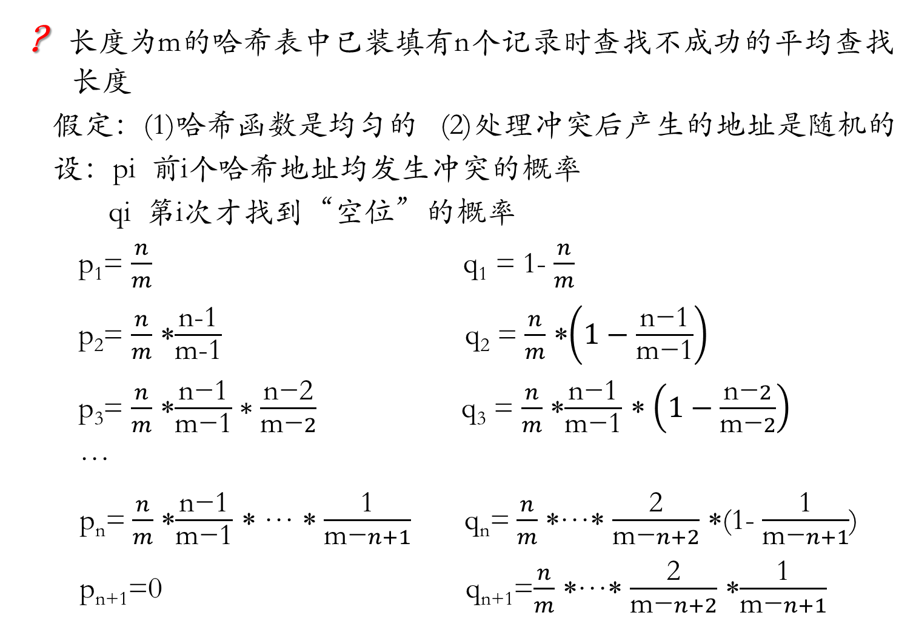
哈希表的ASL-随机探测
？长度为m的哈希表中已装填有n个记录时查找不成功的平均查找长度
假定：(1)哈希函数是均匀的 (2)处理冲突后产生的地址是随机的
设：pi 前i个哈希地址均发生冲突的概率
qi 第i次才找到“空位”的概率
p₁= $\frac{n}{m}$ q₁ = 1- $\frac{n}{m}$
p₂= $\frac{n}{m}$ ∗$\frac{\text{n}\text{−1}}{\text{m}\text{−1}}$ q₂ = $\frac{n}{m}$ ∗$\left(1−\frac{\text{n}\text{−1}}{\text{m}\text{−1}}\right)$
p₃= $\frac{n}{m}$ ∗$\frac{\text{n}\text{−1}}{\text{m}\text{−1}}∗\frac{\text{n}\text{−2}}{\text{m}\text{−}2}$ q₃ = $\frac{n}{m}$ ∗$\frac{\text{n}\text{−1}}{\text{m}\text{−1}}$ ∗ $\left(1−\frac{\text{n}\text{−}2}{\text{m}\text{−}2}\right)$
…
p_{n}= $\frac{n}{m}$ ∗$\frac{\text{n}\text{−1}}{\text{m}\text{−1}}$ ∗ … ∗ $\frac{\text{1}}{\text{m}\text{−}n+1}$ q_{n}= $\frac{n}{m}$ ∗…∗ $\frac{\text{2}}{\text{m}\text{−}n+2}$ ∗(1- $\frac{\text{1}}{\text{m}\text{−}n+1}$)
p_{n+1}=0 q_{n+1}=$\frac{n}{m}$ ∗…∗ $\frac{\text{2}}{\text{m}\text{−}n+2}$ ∗$\frac{\text{1}}{\text{m}\text{−}n+1}$

Slide 29
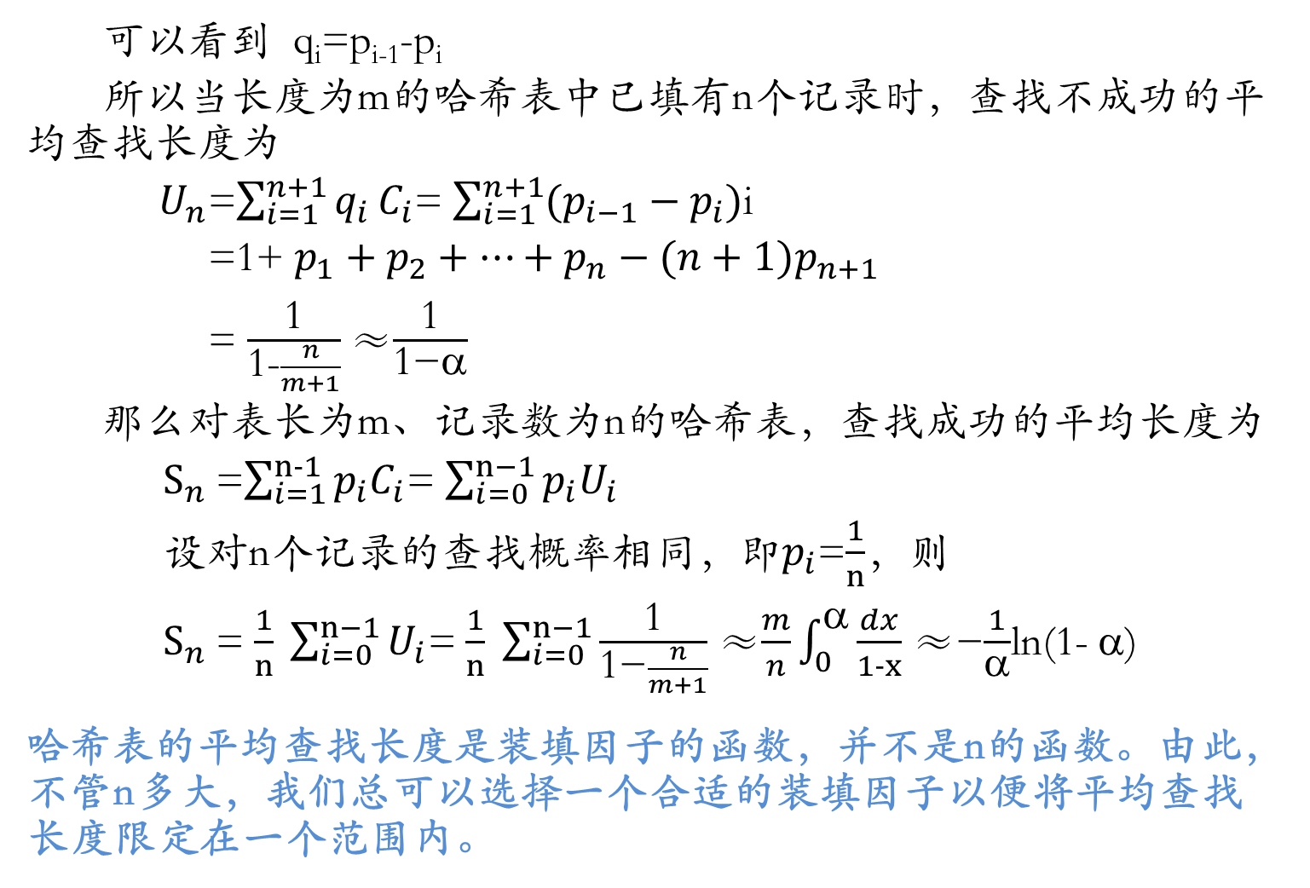
哈希表的ASL-随机探测(2)
可以看到 q_{i}=p_{i-1}-p_{i}
所以当长度为m的哈希表中已填有n个记录时，查找不成功的平均查找长度为
$U_{n}$=$\sum_{i=1}^{n+1}{q_{i}}C_{i}$= $\sum_{i=1}^{n+1}{{(p_{i−1}−p}_{i})}$i
=1+ ${p_{1}+p_{2}+…+p_{n}−(n+1)p}_{n+1}$
= $\frac{\text{1}}{\text{1}\text{−}\frac{n}{m+1}}$≈$\frac{\text{1}}{\text{1−}α}$
那么对表长为m、记录数为n的哈希表，查找成功的平均长度为
$S_{n}$=$\sum_{i=1}^{n−1}{p_{i}C_{i}}$= $\sum_{i=0}^{n−1}{p_{i}U_{i}}$
设对n个记录的查找概率相同，即$p_{i}$=$\frac{1}{n}$，则
$S_{n}$= $\frac{1}{n} \sum_{i=0}^{n−1}{U_{i}}$= $\frac{1}{n} \sum_{i=0}^{n−1}{\frac{\text{1}}{\text{1−}\frac{n}{m+1}}}$ ≈$\frac{m}{n}\int_{0}^{α}{\frac{dx}{1−x}}$ ≈−$\frac{1}{α}$ln(1- $$)
哈希表的平均查找长度是装填因子的函数，并不是n的函数。由此，不管n多大，我们总可以选择一个合适的装填因子以便将平均查找长度限定在一个范围内。

